Slide 1
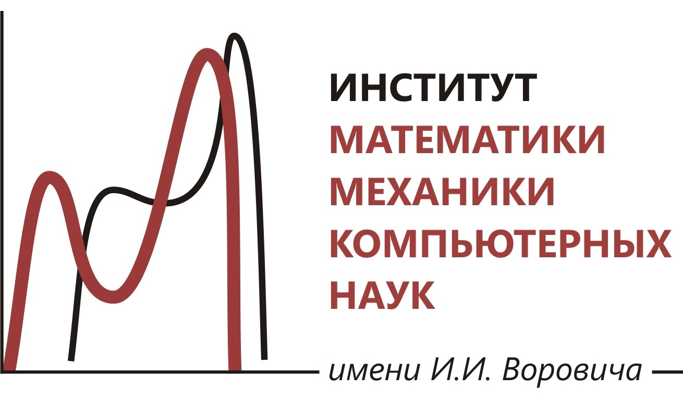
Проект для AXENIX
от студентов 1 курса ПМИ МЕХМАТа ЮФУ

Slide 2

Проект нацелен на выполнение определенных задач, поставленных заказчиком.
Функция определяет различную информацию о треугольнике, используя 2 стороны и угол между ними.

Slide 3


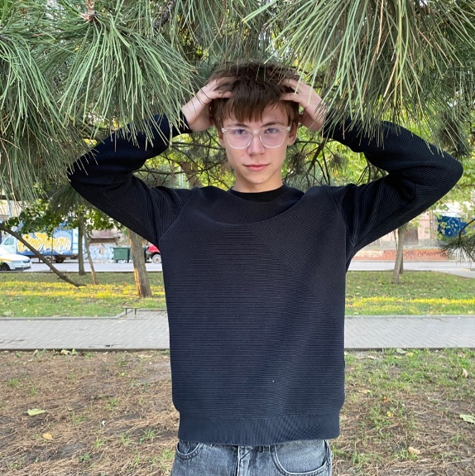

Наша команда Chapa Inc.
1
2
3
Юкилевич Максим
Извеков Максим
Соколов Кирилл
Главный IT-разработчик
Управляющий требованиями
Главный тестировщик

Slide 4
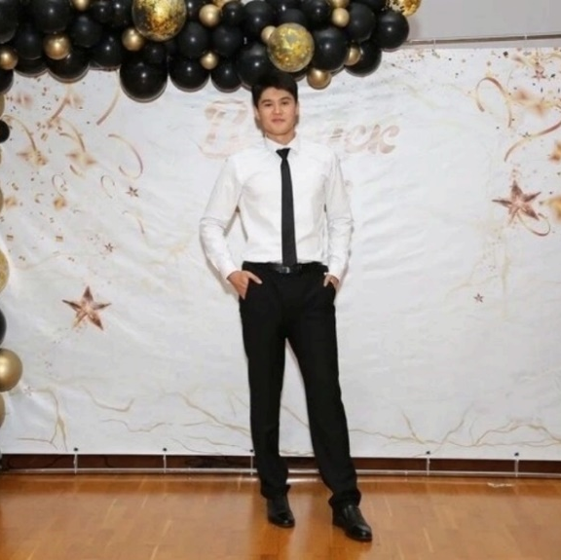
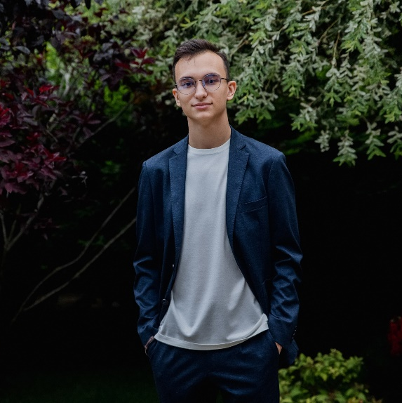
4
5
Сейитаджиев Риза
Трунов Артём
Главный Аналитик/спикер
Ответственный за документацию/спикер

Slide 5
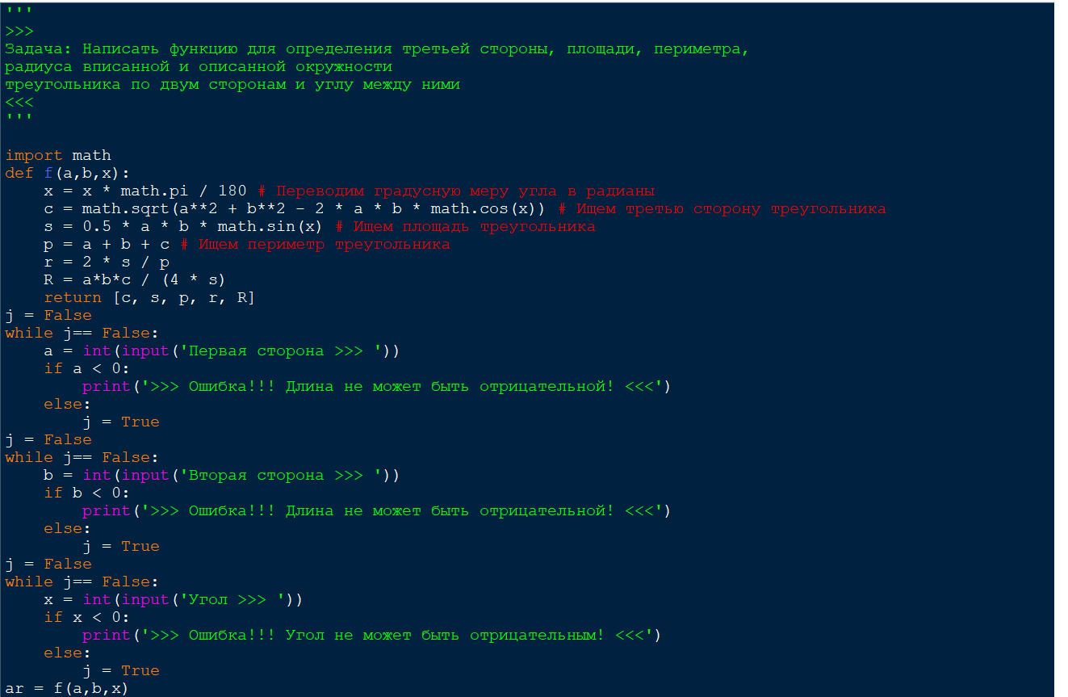
Наша программа

Slide 6
Спасибо за внимание

